Slide 1


Aspen es una ciudad ubicada en el condado de Pitkin en el estado estadounidense de Colorado. Aspen comenzó como una ciudad minera en pleno apogeo. Cuando Aspen Mountain abrió sus puertas en 1947, la ciudad gozó de un segundo período de auge, recuperándose de los "años de inactividad" que resultaron de la caída de la minería de plata, dando nacimiento a la filosofía de que Aspen es el lugar perfecto para alimentar la mente, el cuerpo y el espíritu.
Aspen es un pequeño pueblo que presume de eventos culturales que rivalizan con las ciudades más grandes. El calendario social de Aspen está lleno de música, arte, teatro, conferencias y espectáculos de danza. Antes de disfrutar de un espectáculo, vecinos y visitantes disfrutan de actividades al aire libre que varía desde caminatas escénicas, rafting, montar a caballo, pesca con mosca, ciclismo y mucho mas.
Famoso por ser un centro de esquí de clase mundial, Aspen dispone de una amplia oferta de actividades para disfrutar de la naturaleza en el verano y múltiples expresiones culturales y artísticas
Después de un día de actividad, deléitese con alimento y moda. Con más de 100 restaurantes y bares, y unas 200 tiendas de ropa, y galerías de arte, Aspen es el lugar perfecto para disfrutar de un poco de todo.
Creó: Jeremías
Para: mis pps
Música: Feelo inspiring-Guitarra y piano-Rap

Slide 2
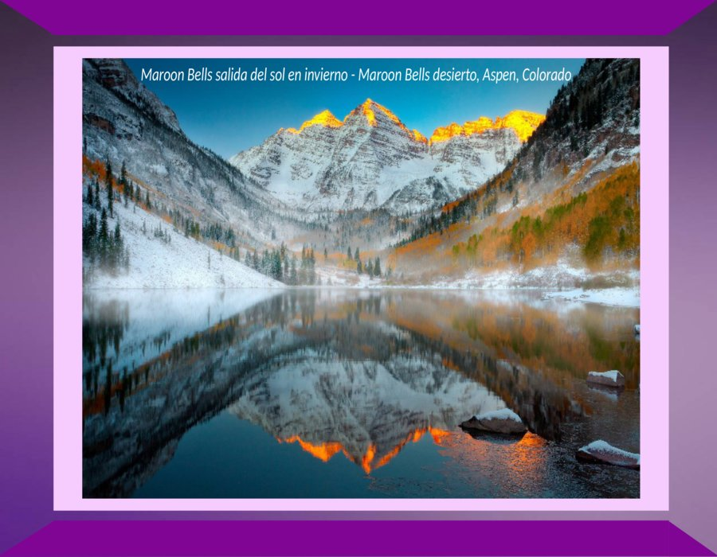

Slide 3
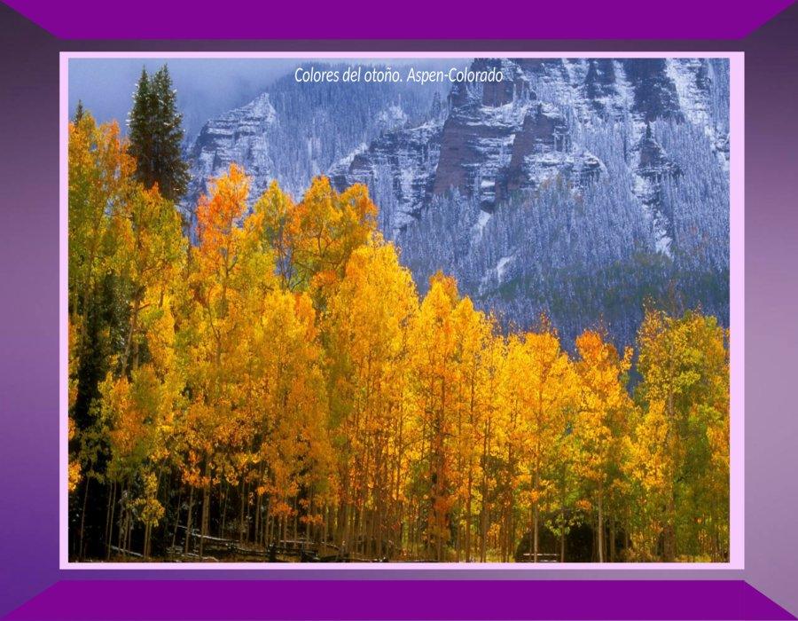

Slide 4
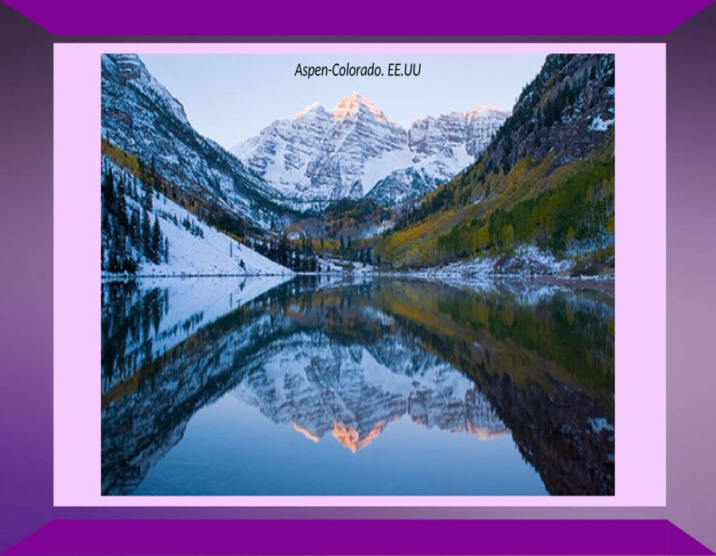

Slide 5
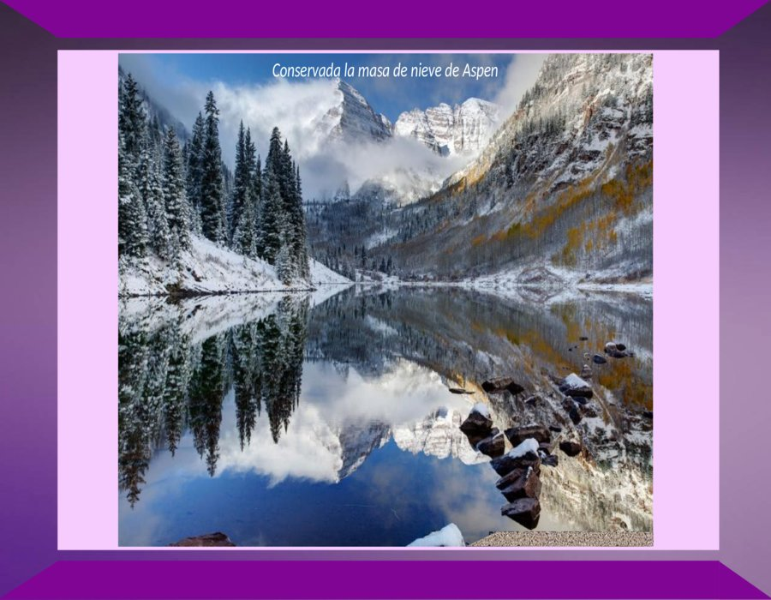

Slide 6
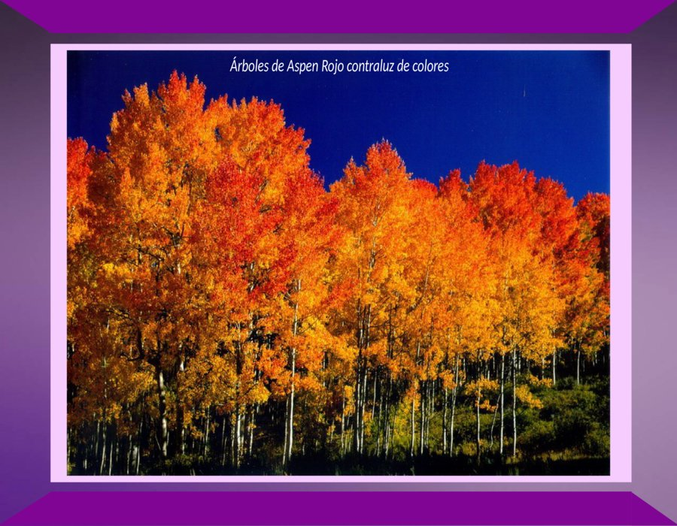

Slide 7
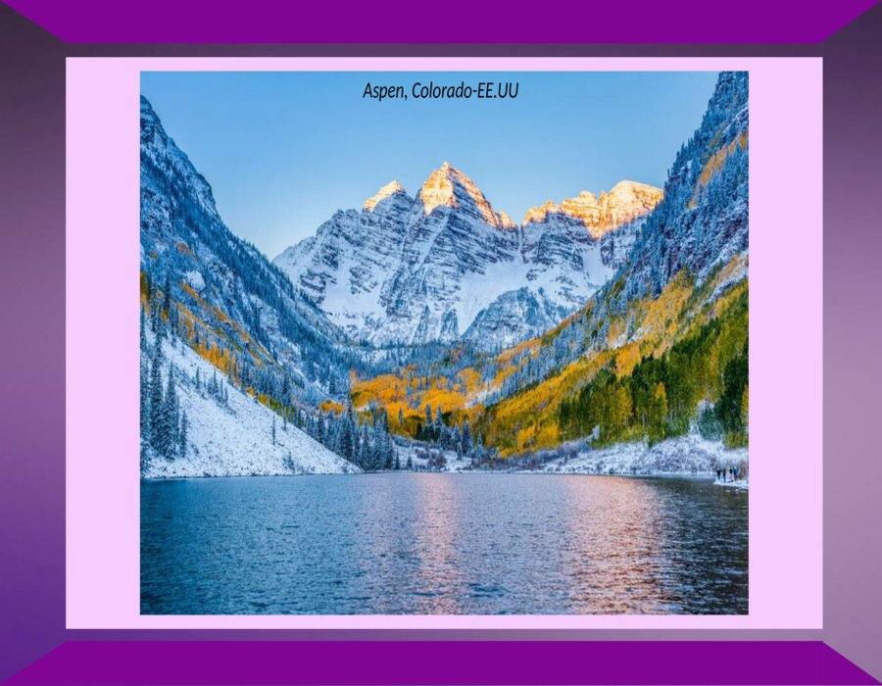

Slide 8
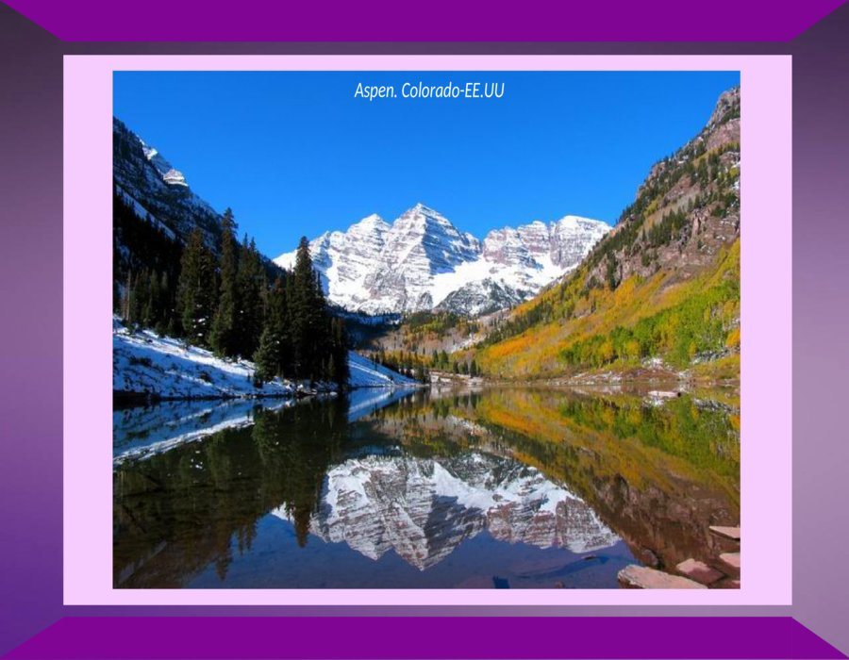

Slide 9
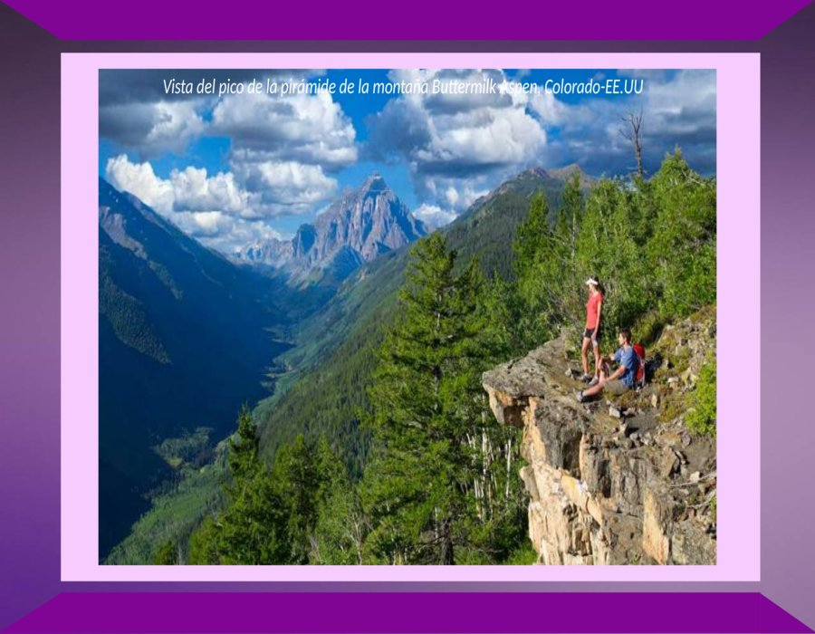

Slide 10


Slide 11
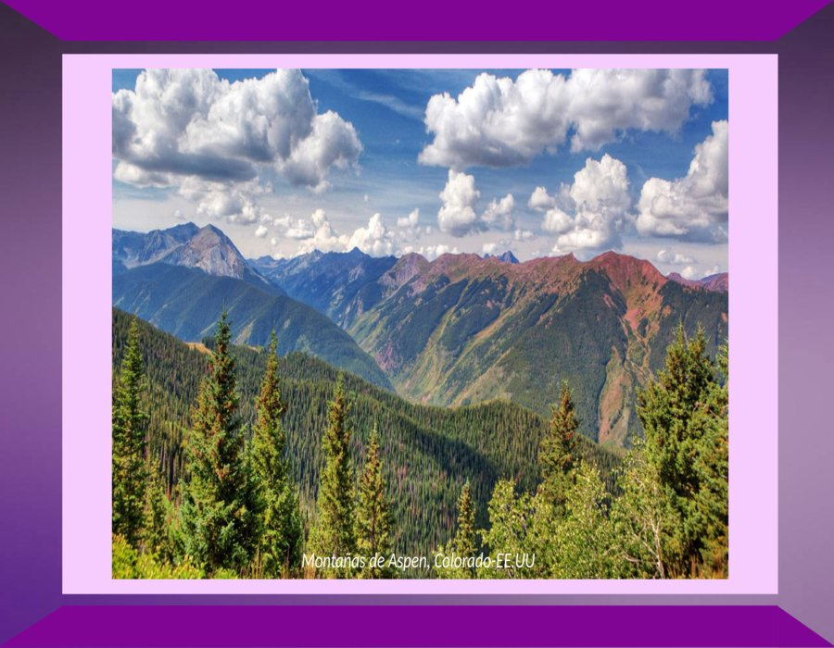

Slide 12
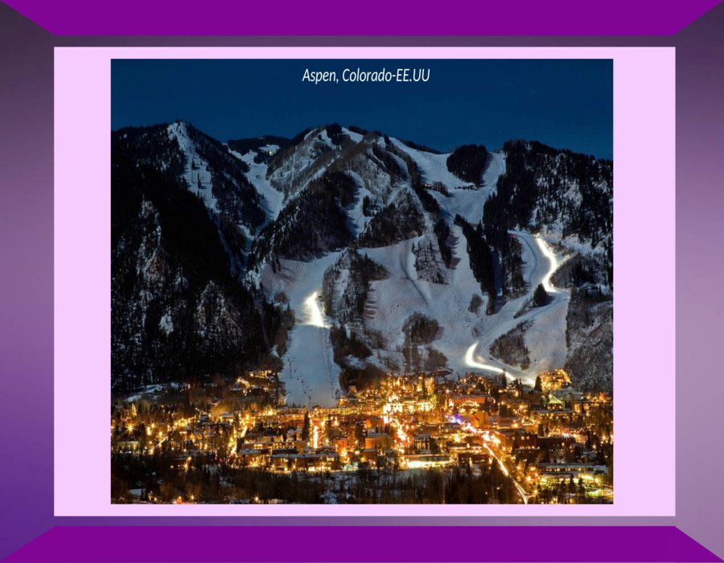

Slide 13
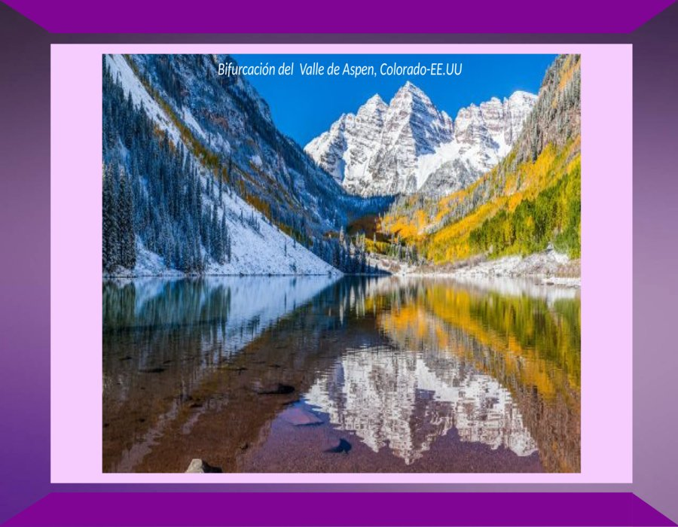

Slide 14
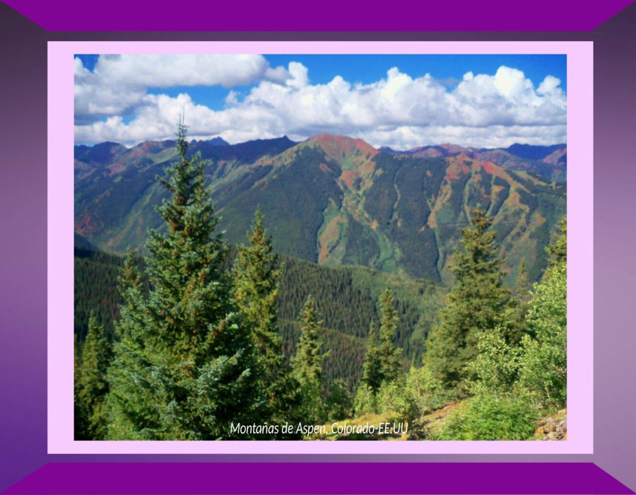

Slide 15
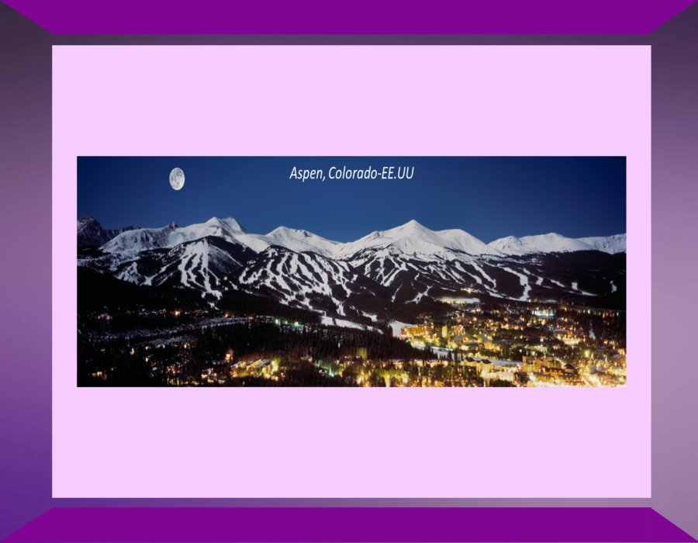

Slide 16
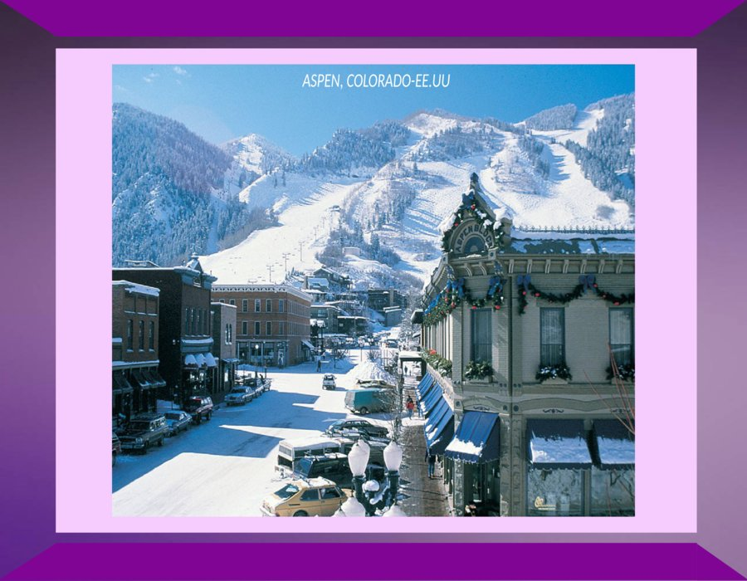

Slide 17
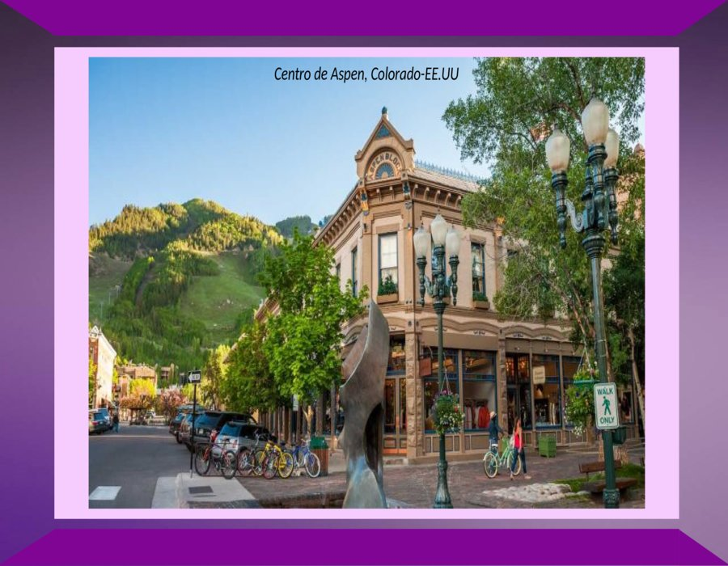

Slide 18
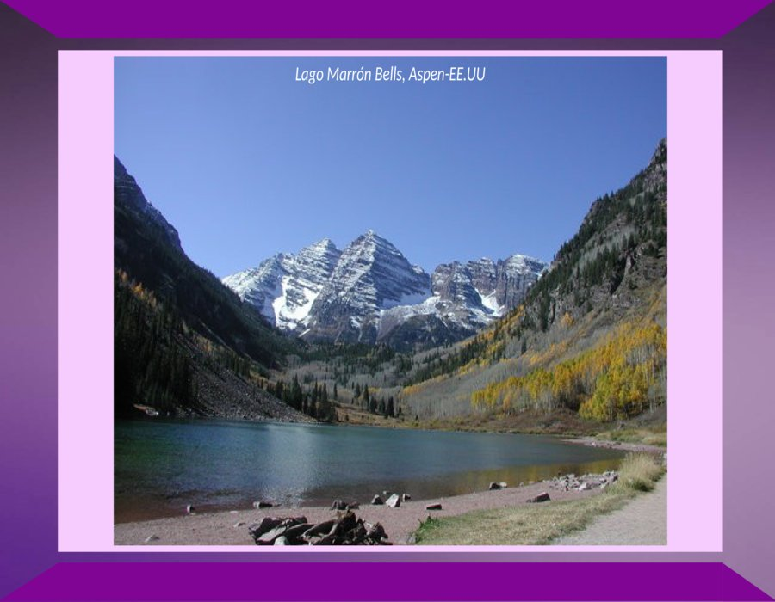

Slide 19
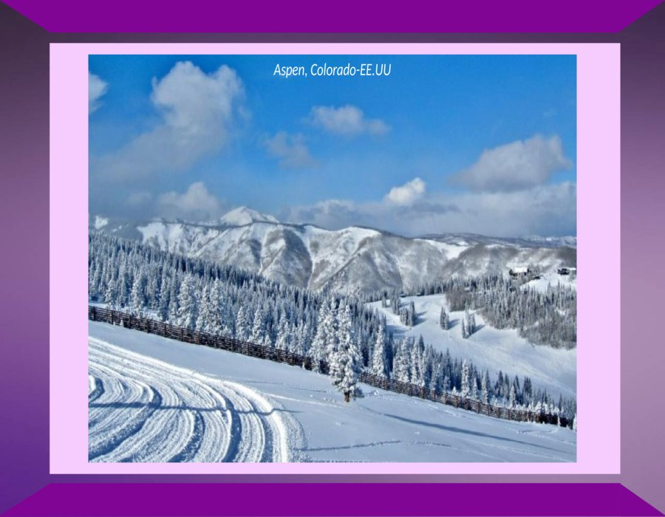

Slide 20
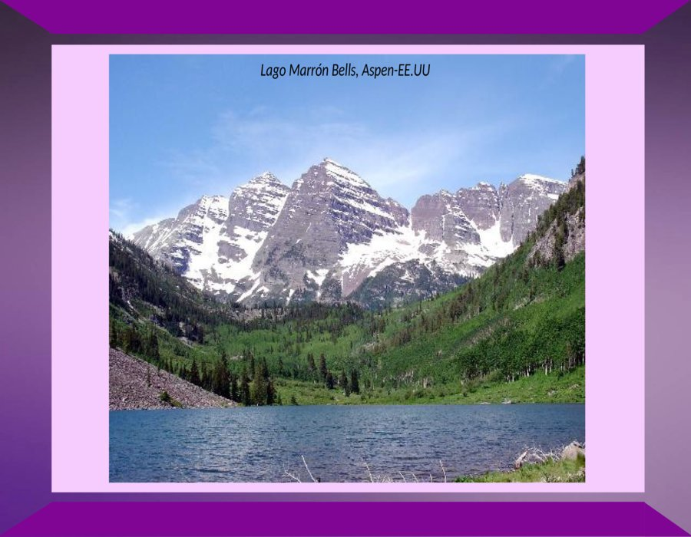

Slide 21
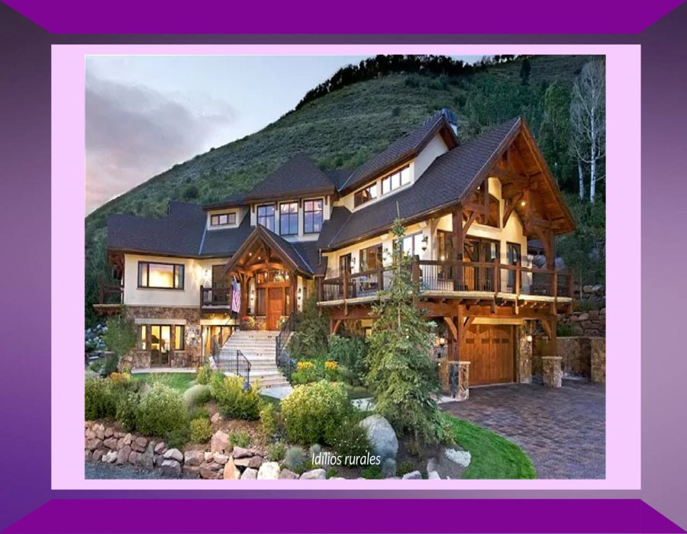

Slide 22
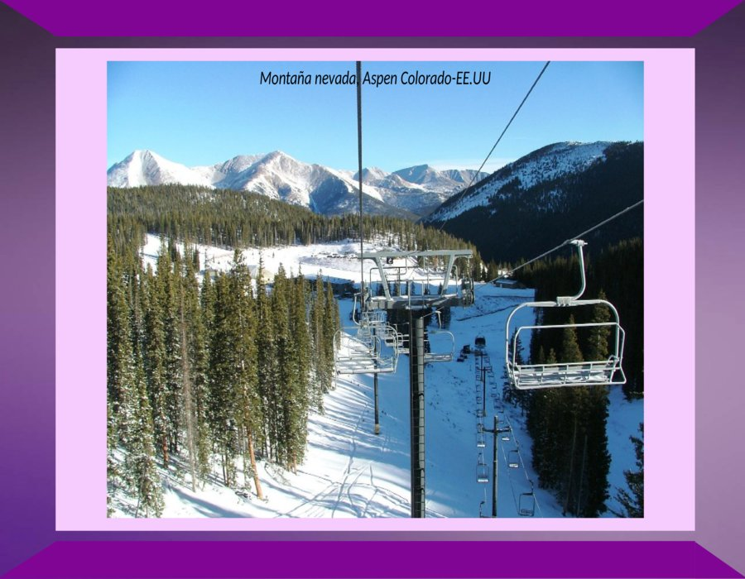

Slide 23
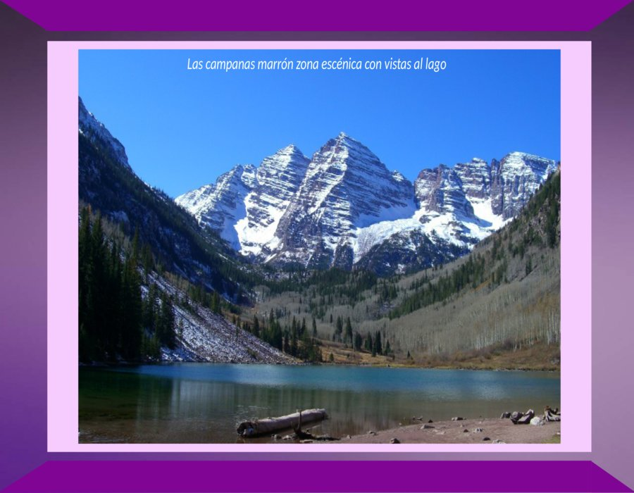

Slide 24
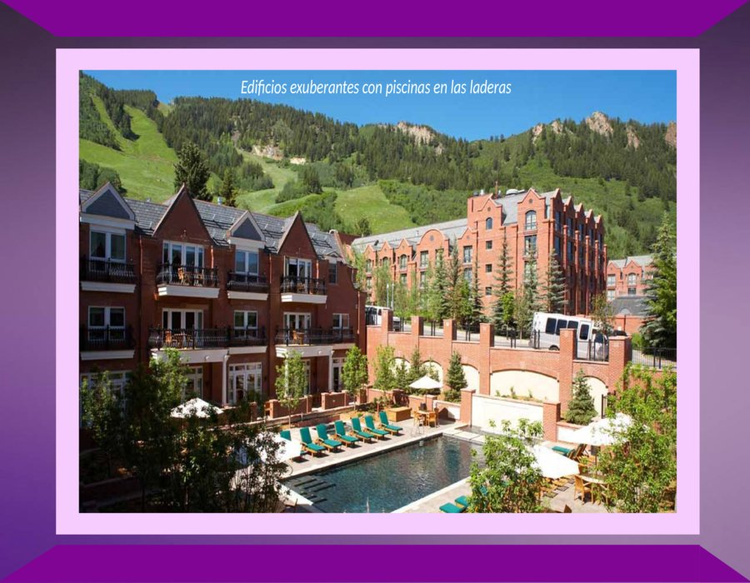

Slide 25
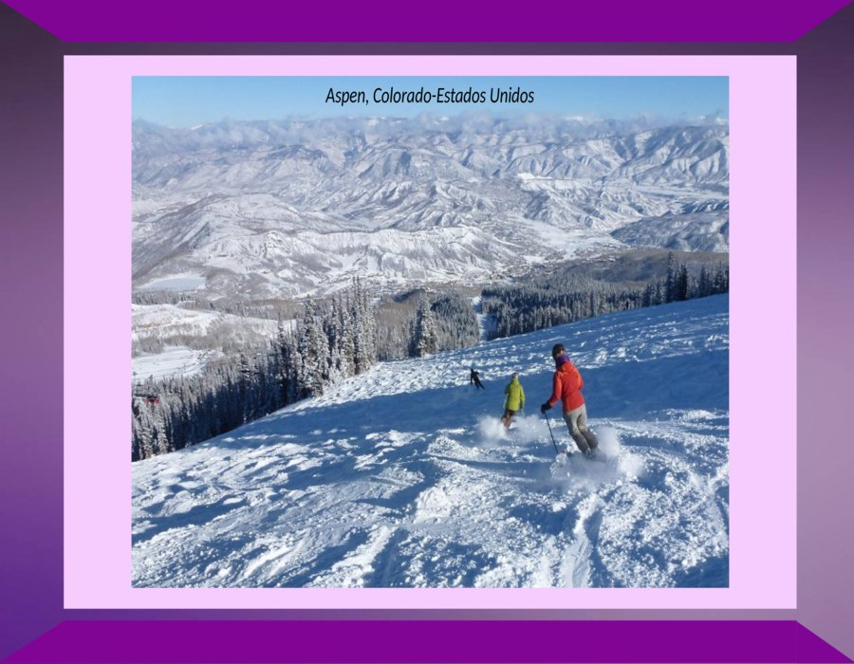

Slide 26
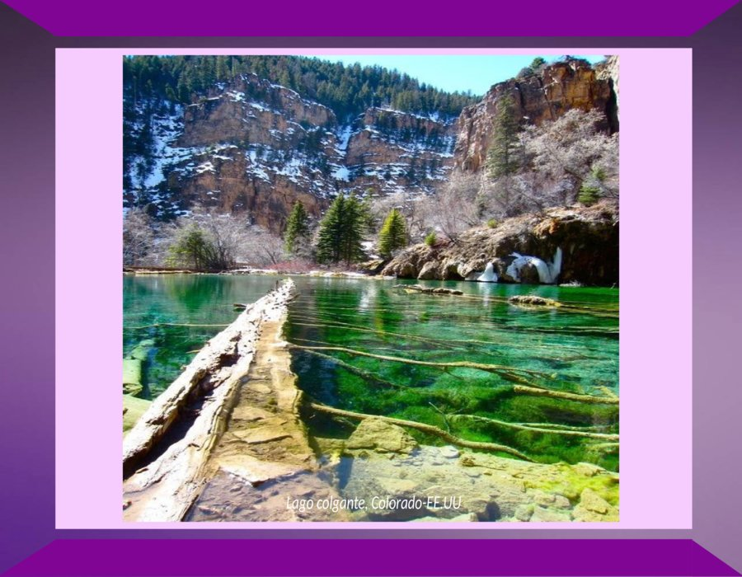

Slide 27
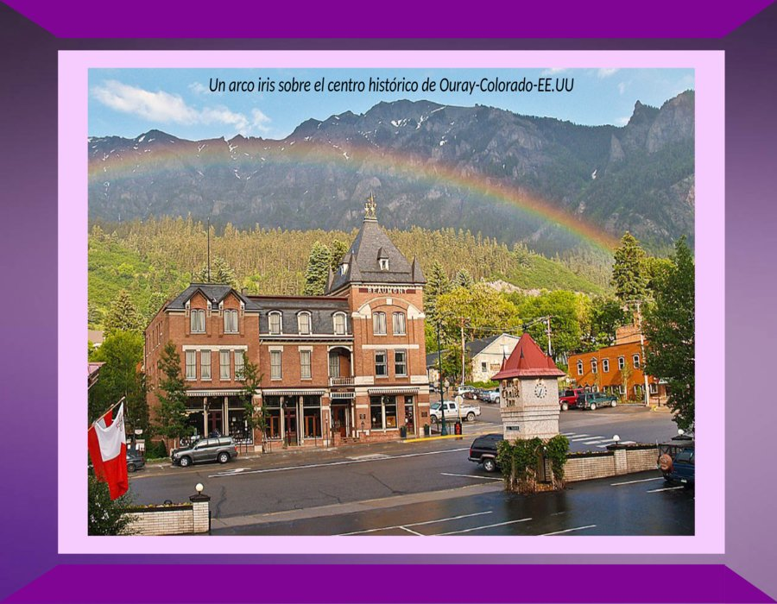

Slide 28
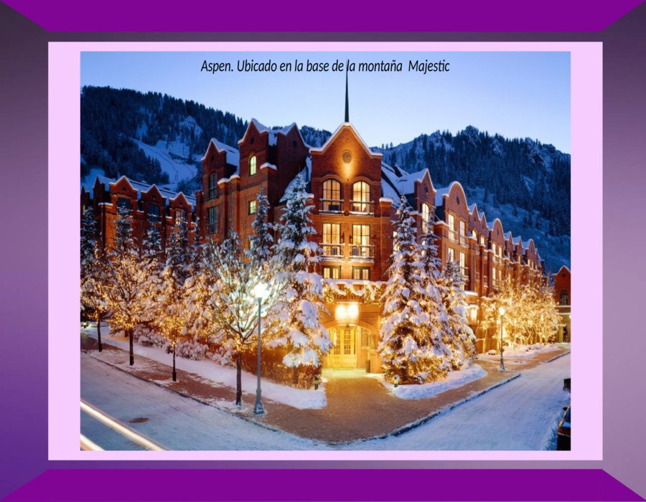

Slide 29
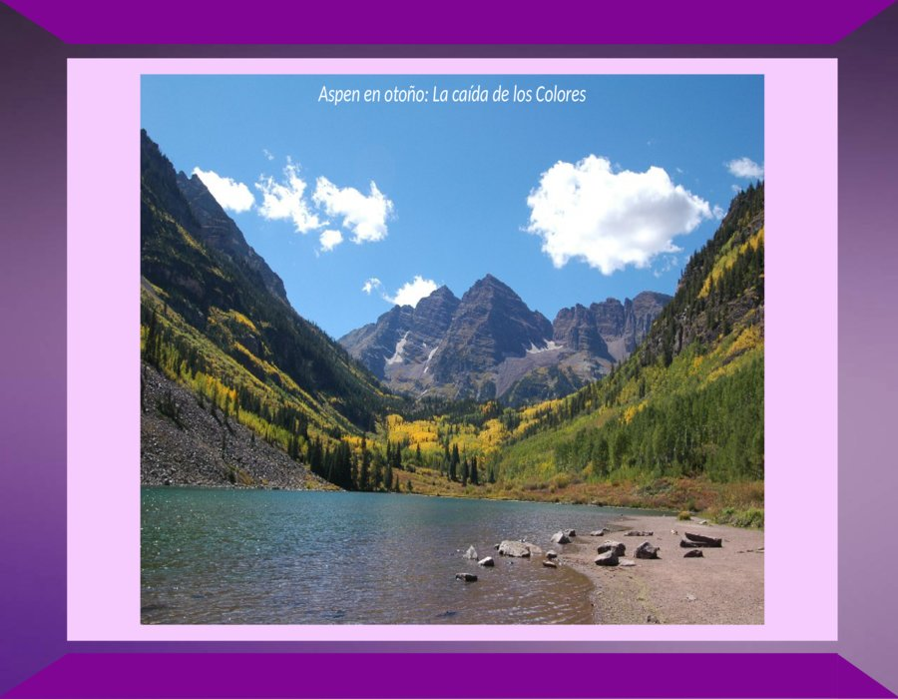

Slide 30
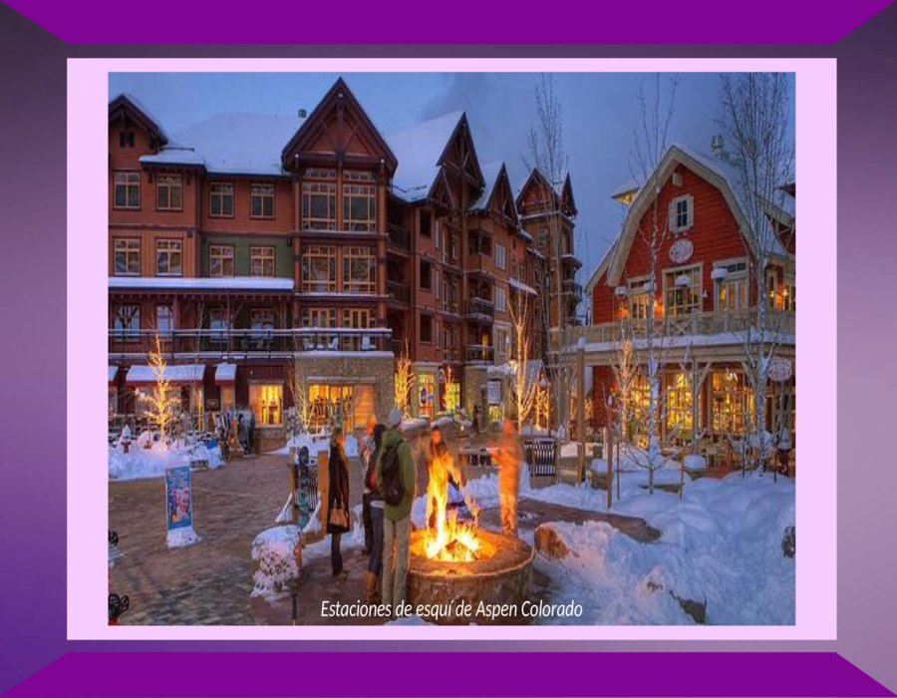

Slide 31
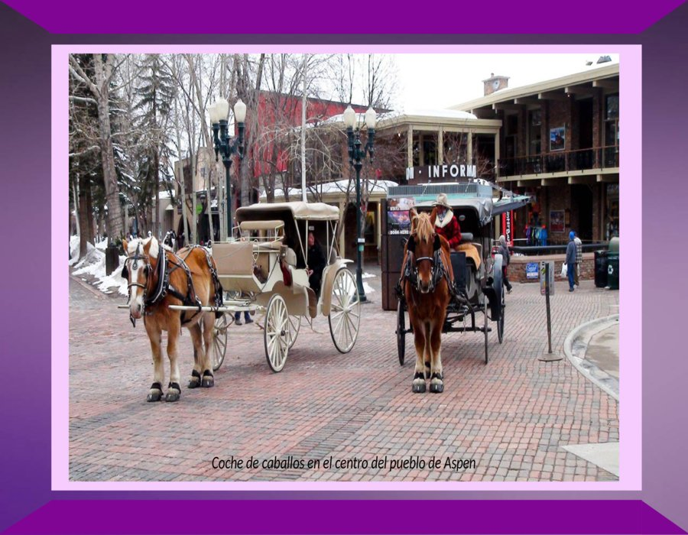

Slide 32
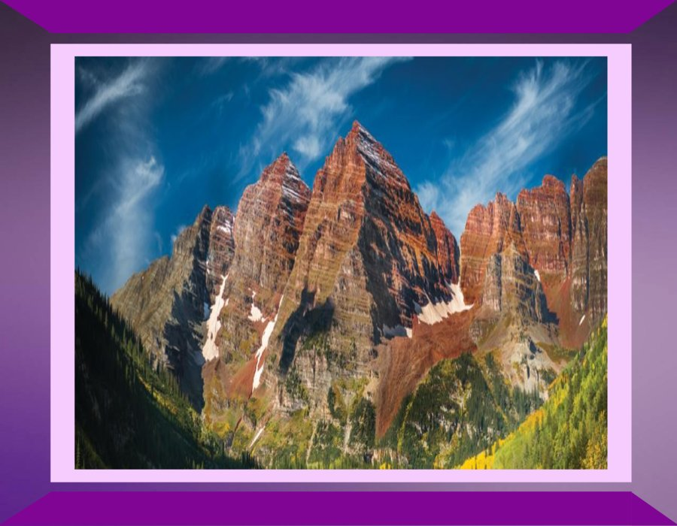

Slide 33
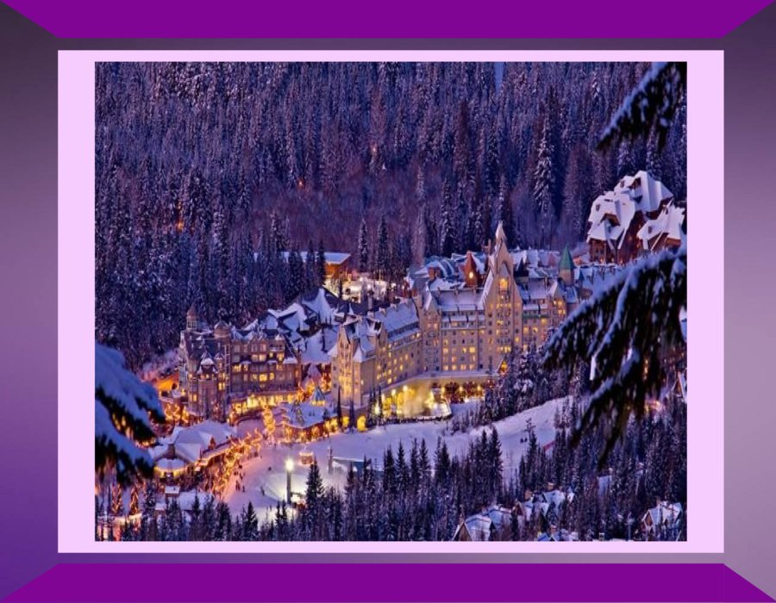

Slide 34
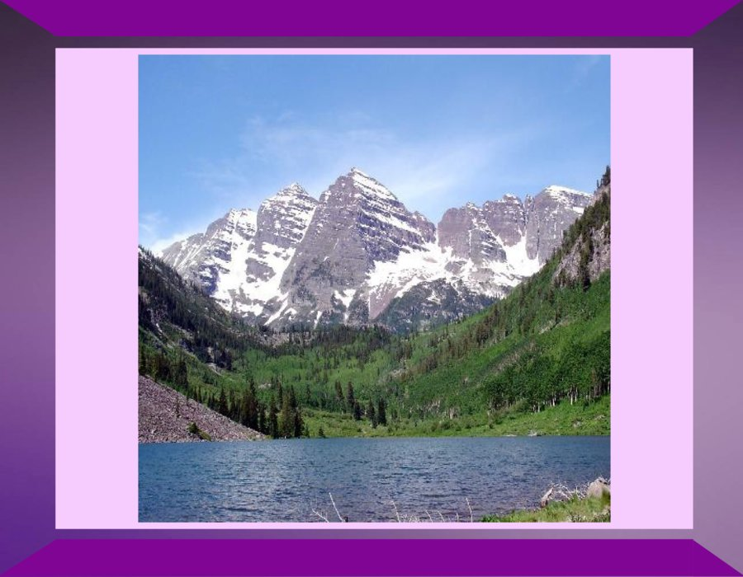

Slide 35
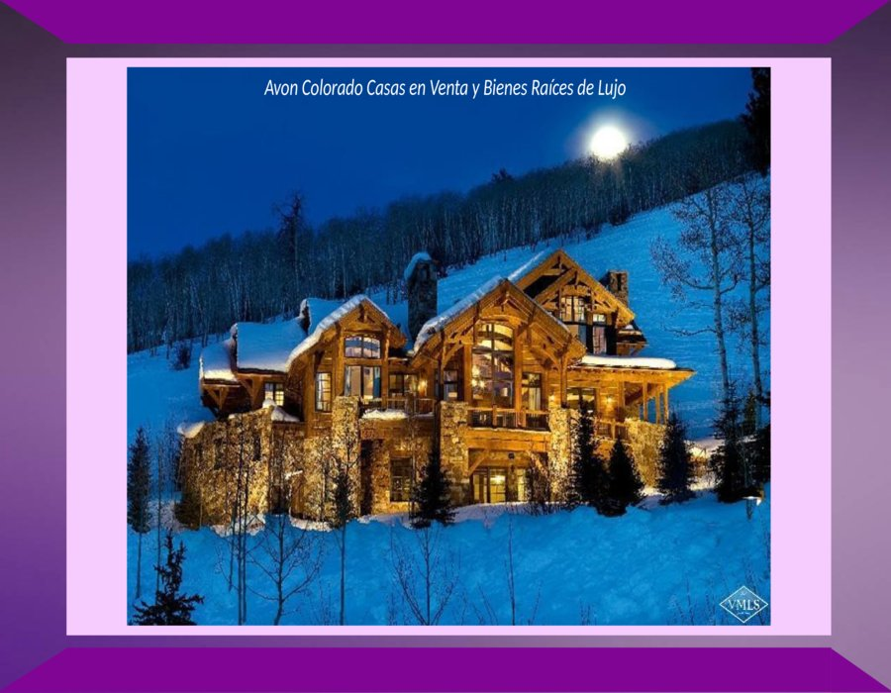

Slide 36
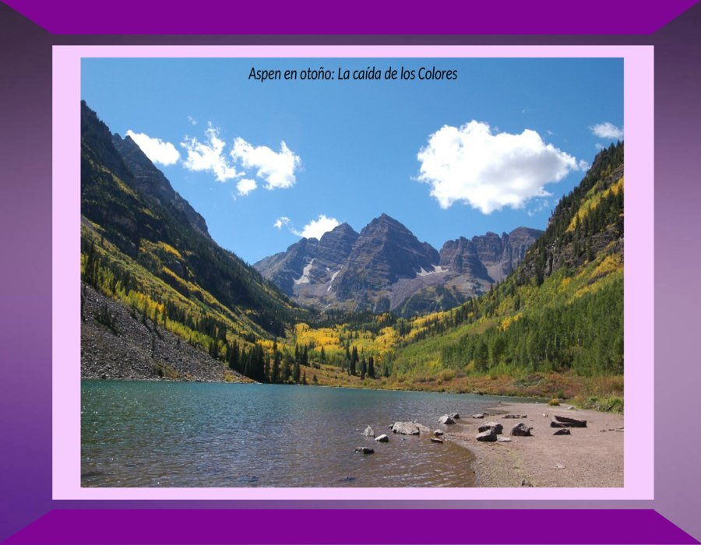

Slide 37
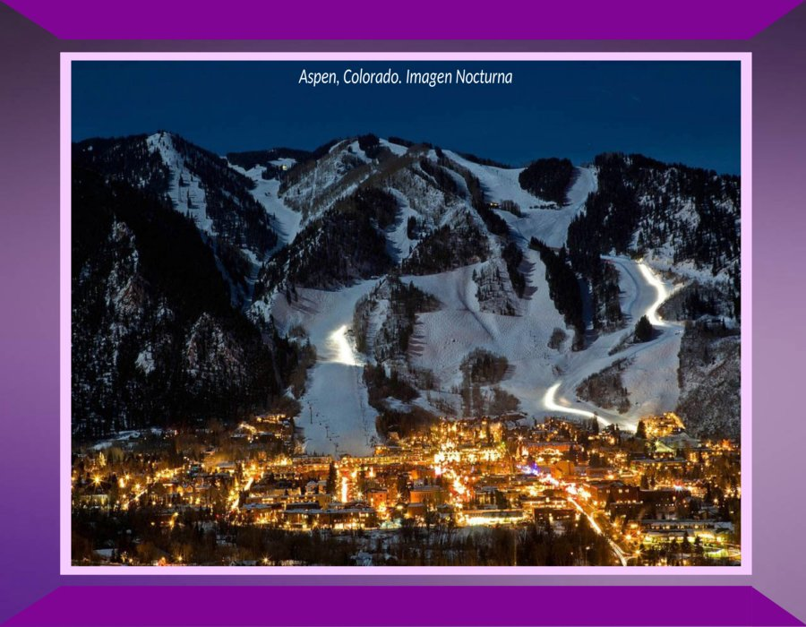

Slide 38
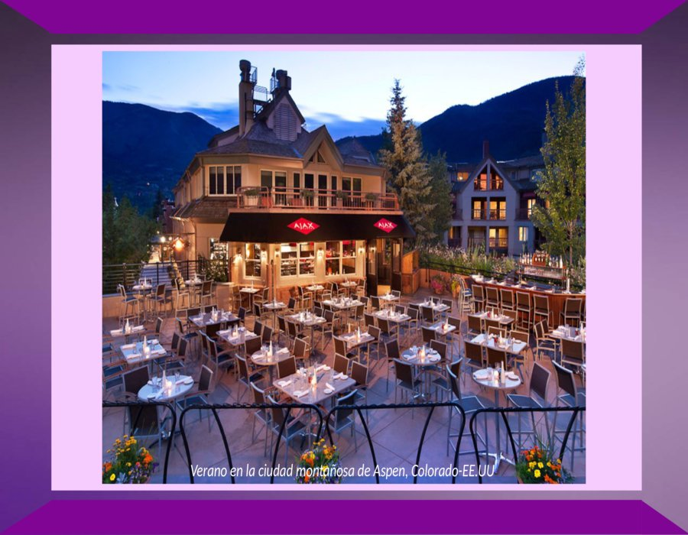

Slide 39
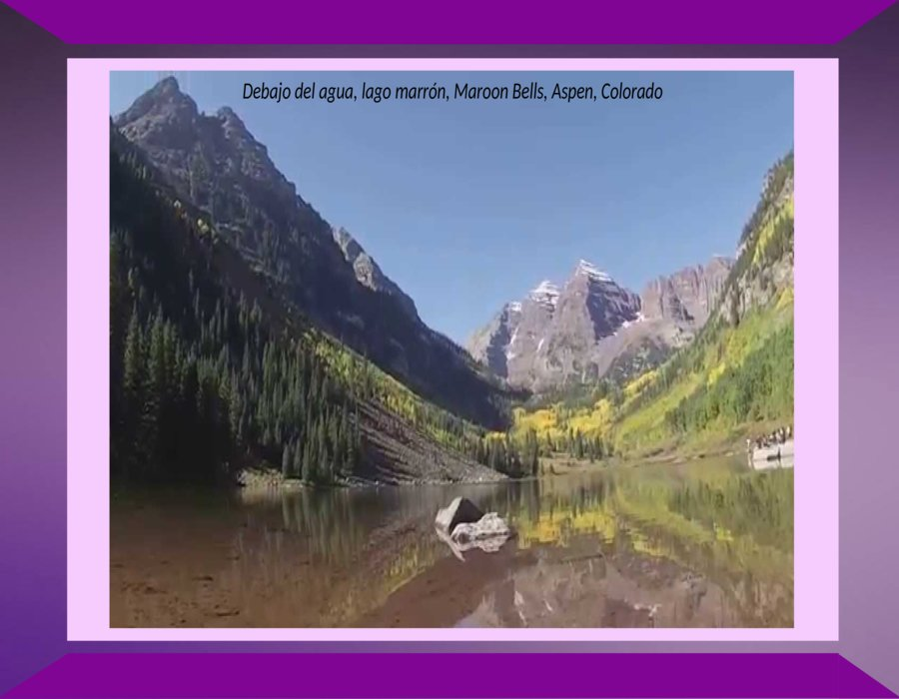

Slide 40
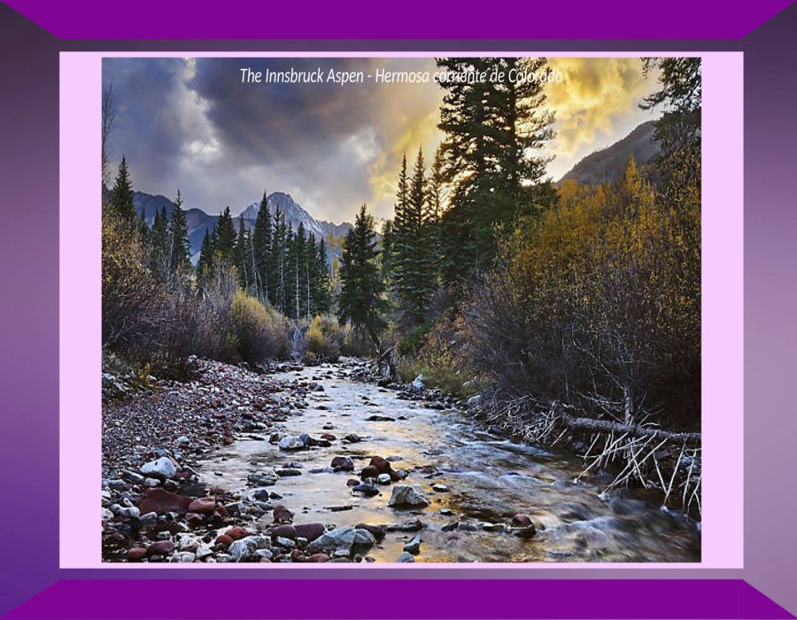

Slide 41
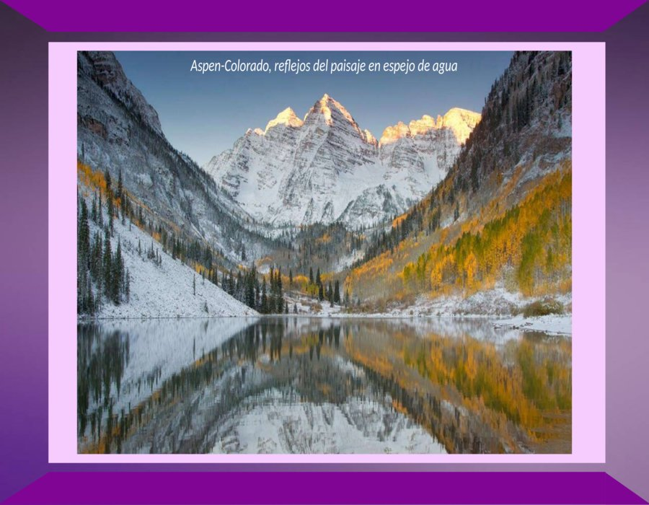

Slide 42
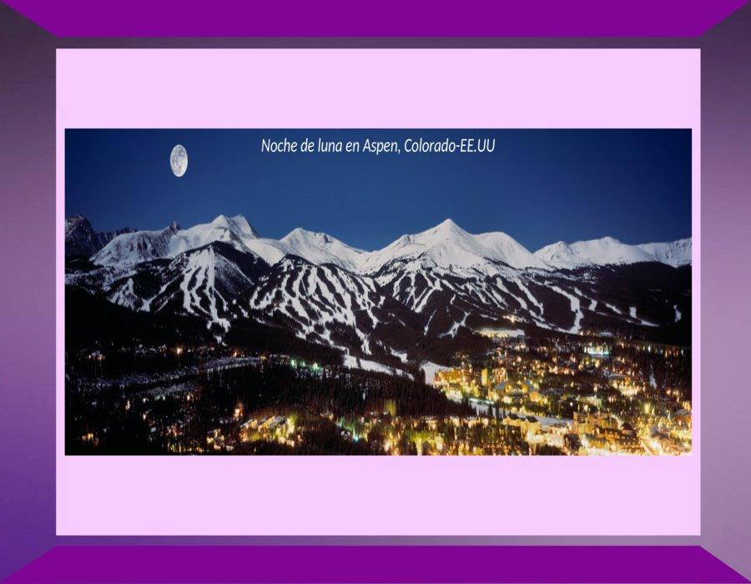

Slide 43
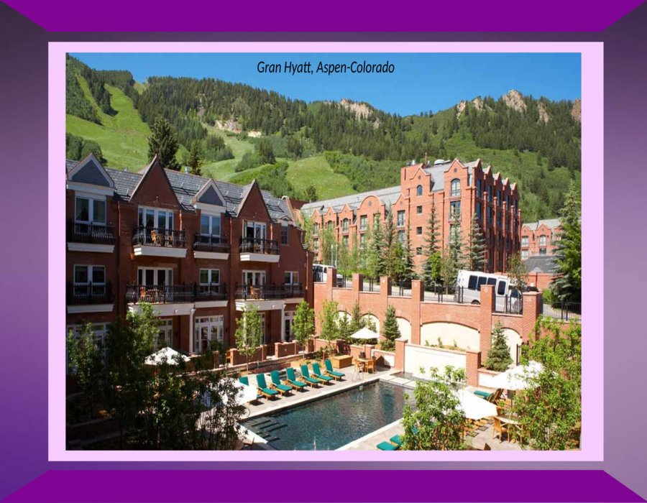

Slide 44
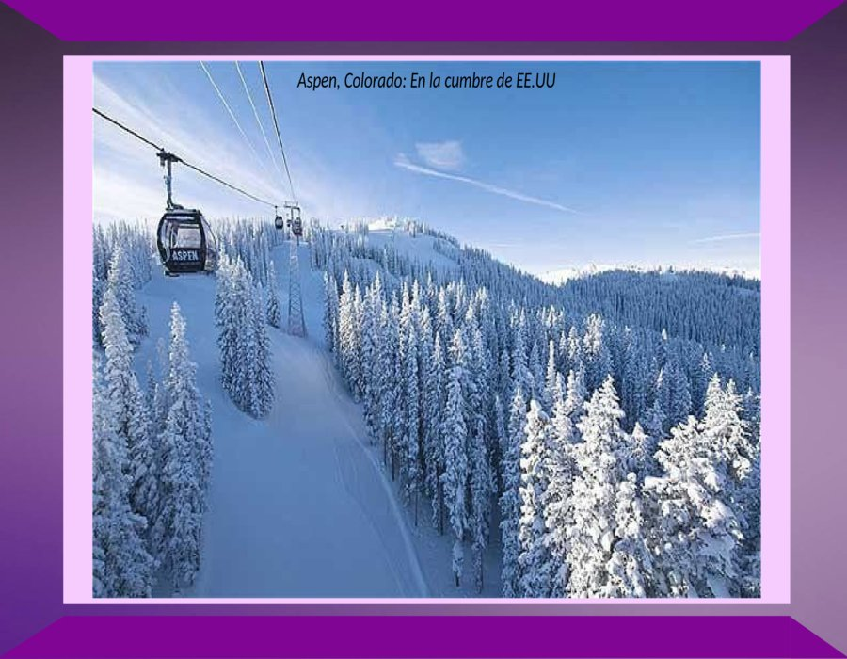

Slide 46
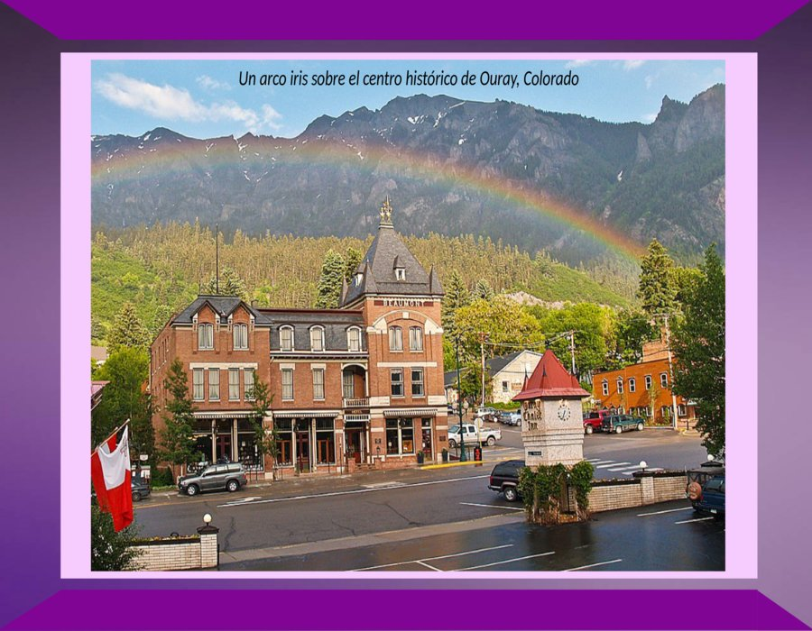

Slide 47
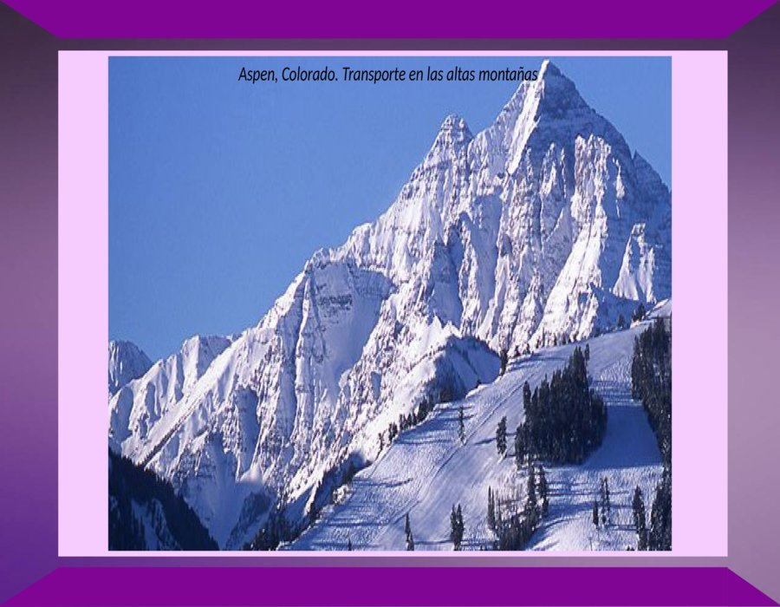

Slide 48
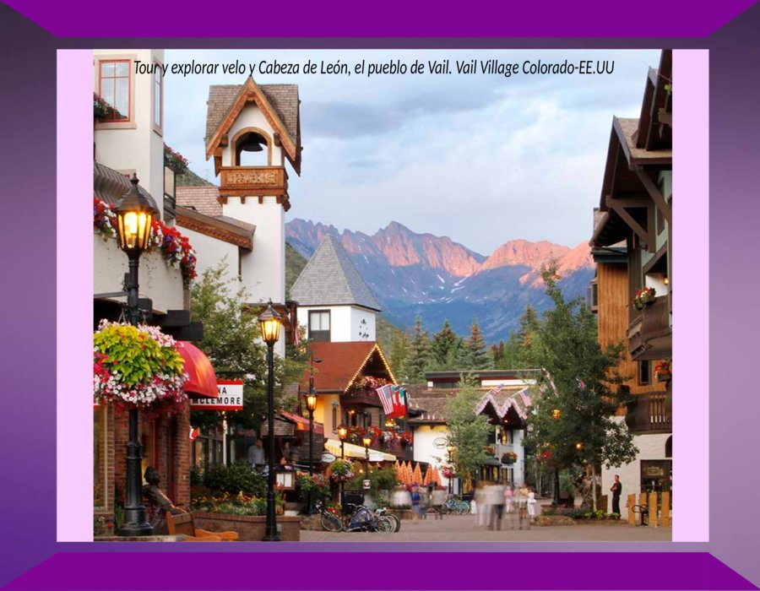

Slide 49
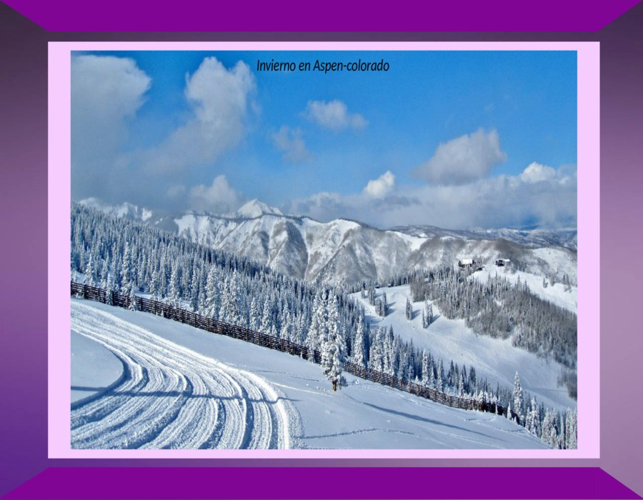

Slide 50
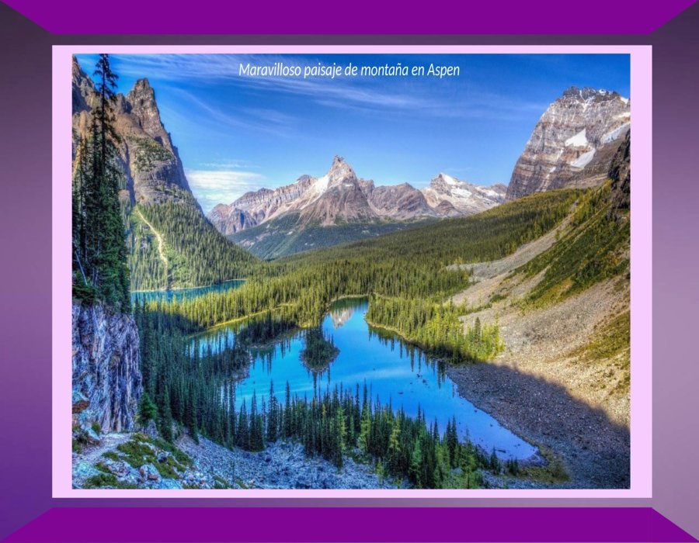

Slide 51
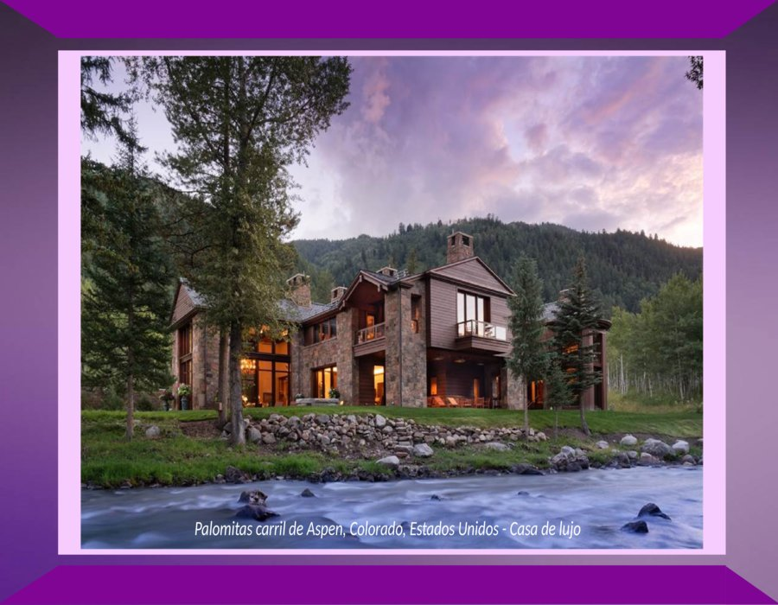

Slide 52
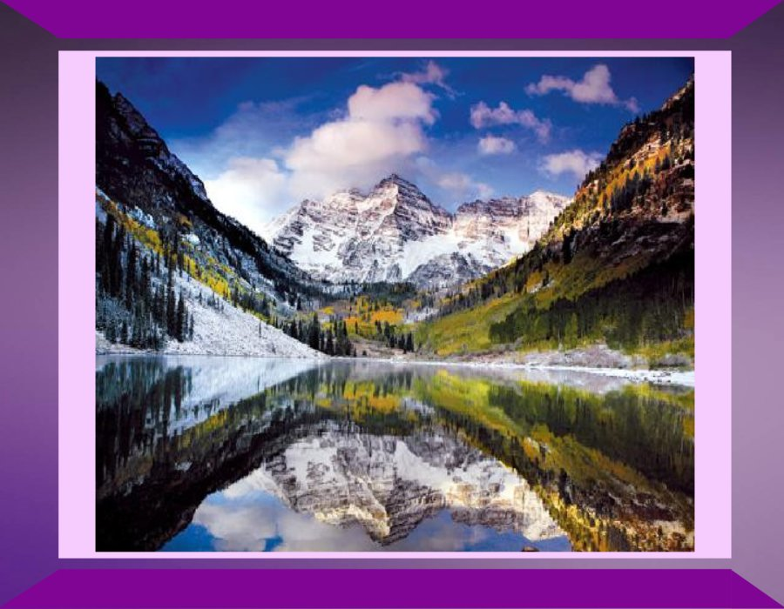

Slide 53
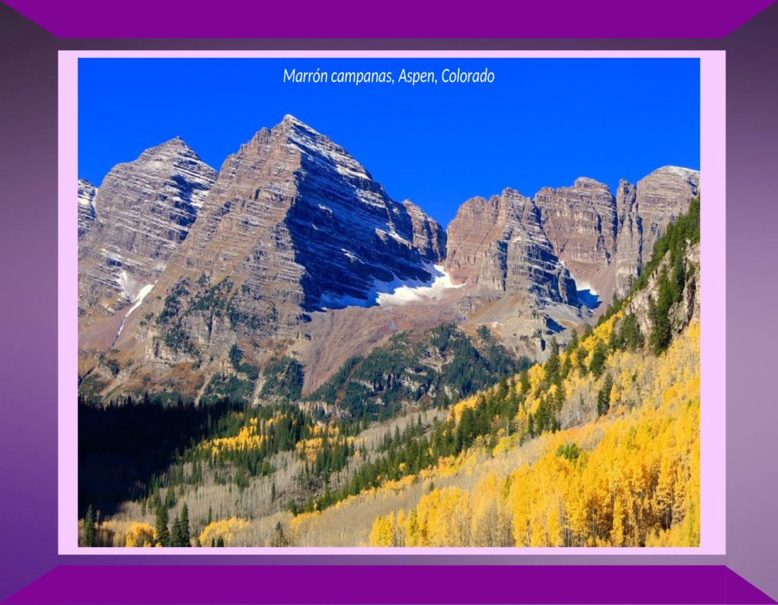

Slide 54


Slide 55


Slide 56


Slide 57


Slide 58


Slide 59


Slide 60


Slide 61


Slide 62


Slide 63


Slide 64


Slide 65


Slide 66


Slide 67


Slide 68


Slide 69


Slide 70


Slide 71


Slide 72


Slide 73


Slide 74


Slide 75


Slide 76


Slide 77


Slide 78


Slide 79


Slide 80


Slide 81


Slide 82


Slide 83


Slide 84


Slide 85


Slide 86


Slide 87


Slide 88


Slide 89


Slide 90


Slide 91



Slide 92


Slide 93


Slide 94


Slide 95


Slide 96


Slide 97


Slide 98


Slide 99


Slide 100


Slide 101


Slide 102


Slide 103


Slide 104


Slide 105


Slide 106


Slide 107


Slide 108







¿Te ha gustado?
Puedes ver más entrando
Aquí
Además puedes recibir powerpoints en tu correo electrónico suscribiéndote aquí:

